Slide 1
Фотоотчет
о проделанной работе, участников
городского экологического проекта
«Будем друзьями птиц».
Группа обучающихся 3 «А»
МБОУ «Средняя школа № 24 города Ельца».
Ф.И.О. педагога:
Демина О.В.,
учитель биологии
МБОУ «СШ № 24 г. Ельца»

Slide 2
Этапы работы:
«Помощь пернатым друзьям» (деление на группы, изучение необходимой информации, выбор чертежа и изготовление кормушки).
Определение места размещения кормушки.
Составление фотоотчета.

Slide 3
Наша группа

Slide 4
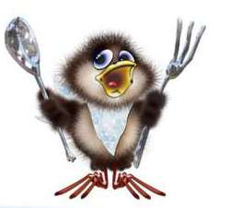
Деление на группы
Нашу группу мы решили назвать «Скорая помощь». Состав группы:
Демин Данила – командир
Бельских Матвей
Бородина Валерия
Хитрых Владимир
Сенчаков Никита
Богданов Артур

Slide 5
Изучение необходимой информации
Действительно, птицам тяжело найти пищу в зимнее время года. Мы изучили повадки, образ жизни и объекты питания птиц, обитающих на территории школы. Используя полученную информацию нами была выбрана и доработана соответствующая конструкция кормушки, составлена технологическая карта.

Slide 6
Какой должна быть кормушка?
Простая и надежная в использовании
Изготовлена из доступных материалов
Должна защищать корм от непогоды
Иметь привлекательный внешний вид
Быть удобной для птиц
Быть экологически безопасной

Slide 7
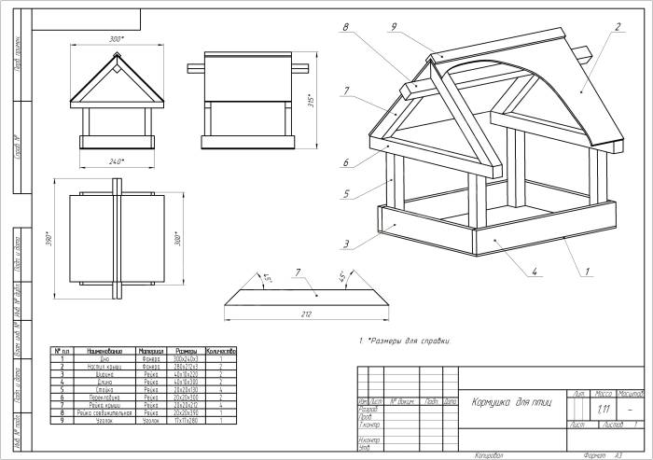

Slide 8
Технологическая карта на изготовление кормушки
№ п/п | Выполняемая работа | Инструменты
1 | Изготовление необходимых деталей | Ножовка, молоток, топор, рулетка, карандаш, защитные очки.
2 | Привернуть основание кормушки к боковым стенкам саморезами. | Саморезы, шуруповерт.
3 | Соединить фронтоны с одним из полученных коробов. | Молоток, гвозди.
4 | Разметить, просверлить отверстия в элементах крыши. Привернуть их к фронтонам. | Сверло, шуруповерт, саморезы, карандаш, линейка.
5 | Зачистить изделие. | Наждачная бумага.
6 | Оформить отделочными материалами (березовый и еловый шпон). | Клеевой пистолет, линейка, карандаш.

Slide 9
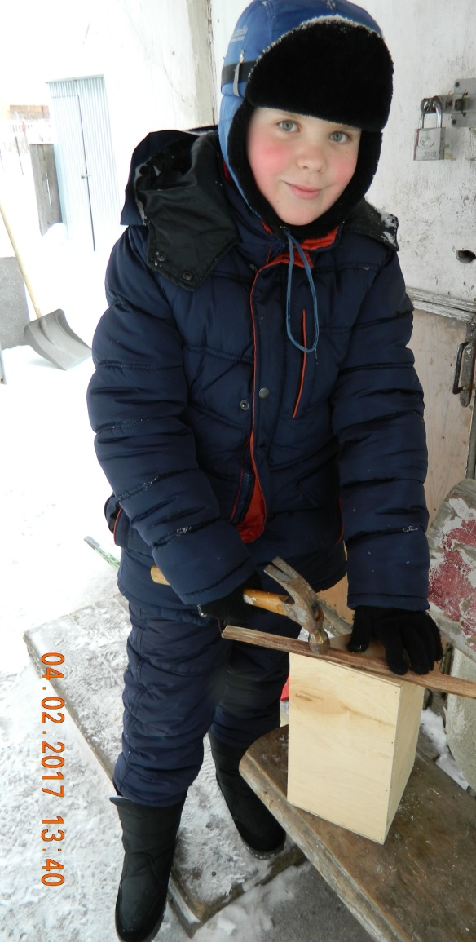
Выполнение заготовок

Slide 10
Выполнение заготовок

Slide 11
Готовые детали

Slide 12
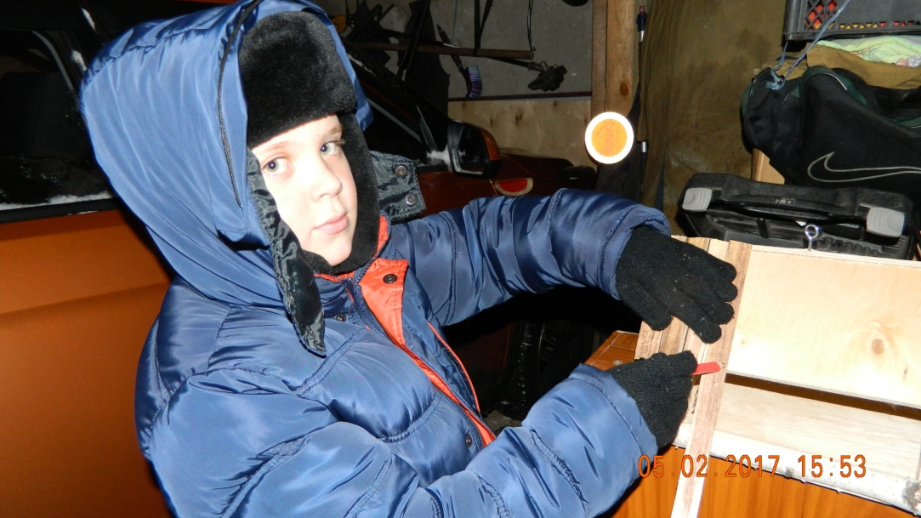
Сборка

Slide 13
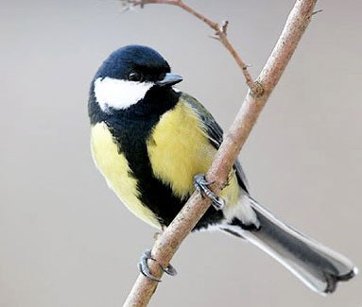
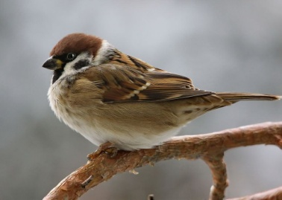
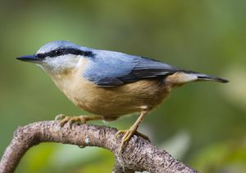
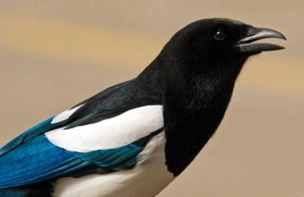
Зимующие в нашем городе птицы
Домовый воробей
Большая синица
Снегирь
Поползень
Сорока

Slide 14
Вот, что у нас получилось!

Slide 15
Место размещения кормушки
Свою кормушку мы решили разместить на территории школы. Причин для этого оказалось несколько:
Удобство пополнения запасов корма.
Сравнительно небольшое число деревьев и кустарников, дающих плоды и семена, необходимые для пропитания зимующим пернатым.
Необычайно хороший аппетит у мелких птиц (Привыкнув кормиться в одном месте они будут поедать летом огромное количество насекомых-вредителей культурных растений).

Slide 16
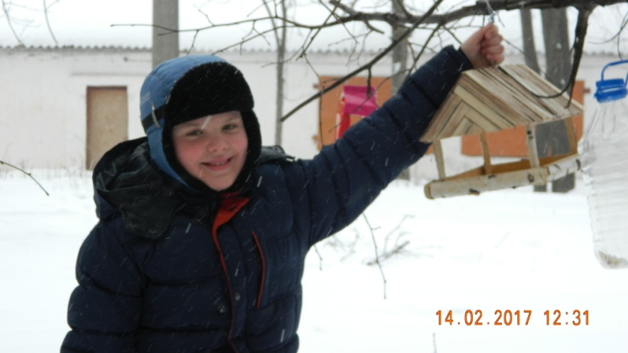
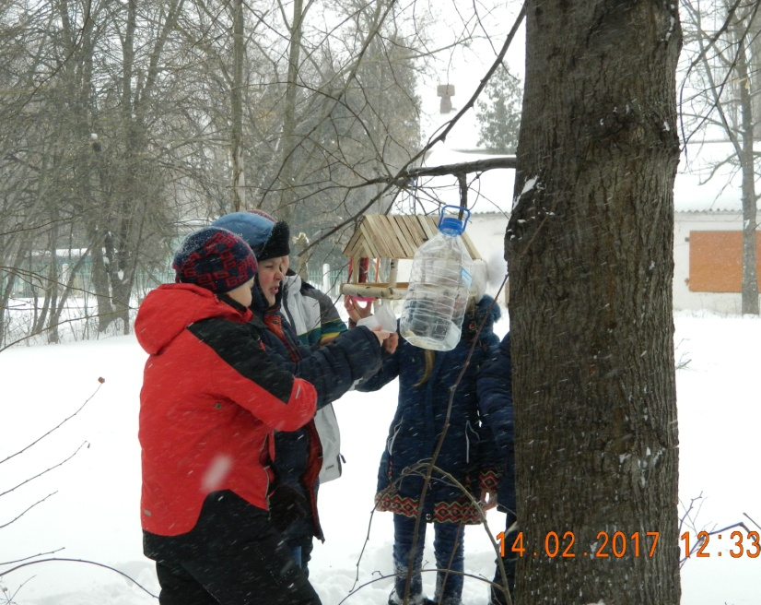
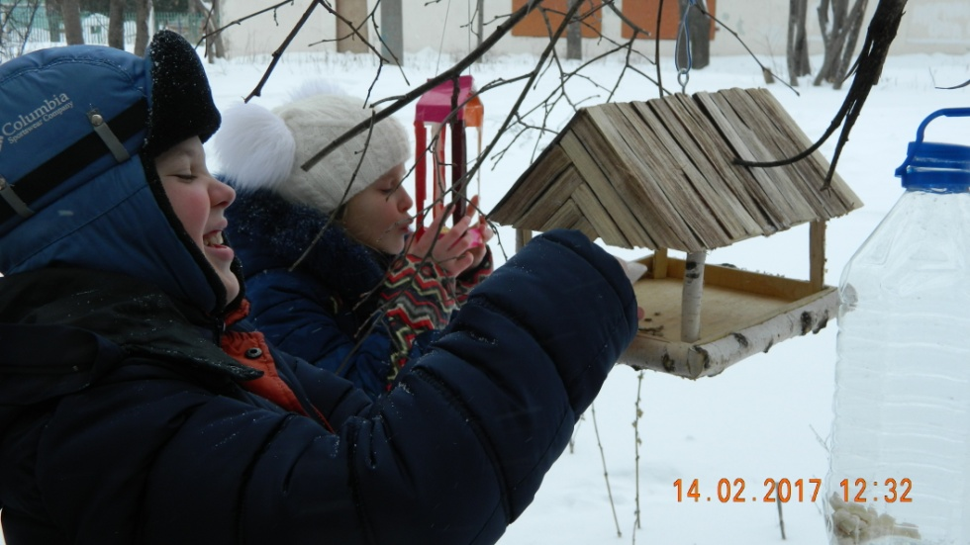
Размещение кормушек на территории школы

Slide 17
Размещение кормушек на территории школы

Slide 18
Настоящие друзья птиц!

